Slide 1
Комар Парижанин
Хамитова Жамиля и Наурызбай Дамели

Slide 2
Идея
Идея: Это игра-платформер, в которой комар прыгает по багетам и уворачивается от фумигаторов. За каждое прохождение игроку будут выставлены очки.

Slide 3
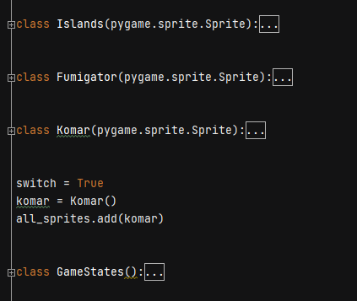
содержание
4 класса:
1. Islands – класс для островов
2. Fumigator – класс для «врагов»
3. Komar – класс для спрайта комара
4. GameStates – класс для организации игры

Slide 4
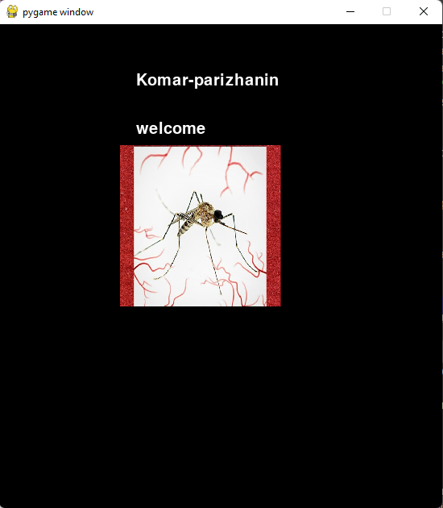
Дизайн
Начальное окно:

Slide 5
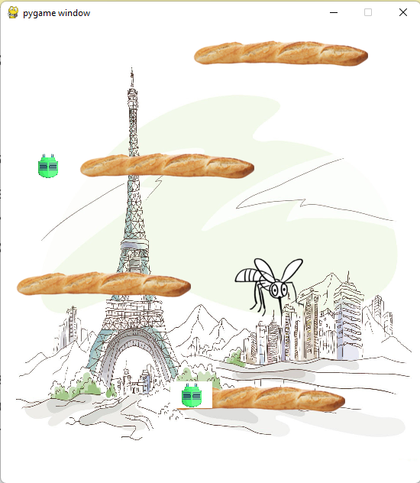
Дизайн
Сама игра:
платформы - багет
враги - фумигаторы

Slide 6
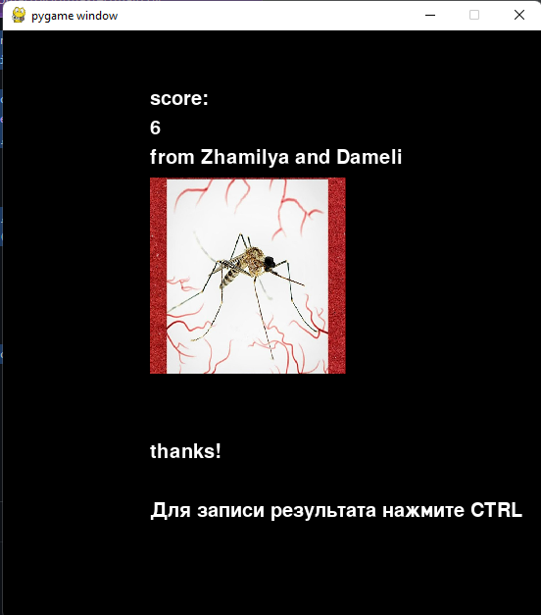
Дизайн
Конечное окно

Slide 7
Интересные фичи
«бесконечные» острова это по сути бесконечный цикл. Они и враги появлялись за счет того, что был лимит на их количество и когда они выходили за пределы экрана, то с помощью kill() они удалялись из групп. На их место появлялся новый спрайт и так по кругу.

Slide 8
Вывод
Сам проект имеет множество возможностей, которых мы еще не достигли. К сожалению, не все поставленные цели были выполнены. Но тем не менее, присутствует база, помогающая развивать проект дальше

